Slide 1

Schulung Cyber Security
Powered by LaCTiS

Slide 2
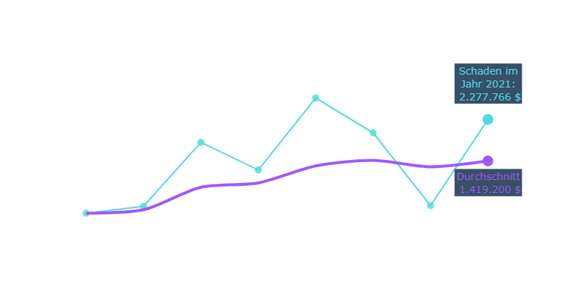
Warum brauch ich das?
Kosten die durch Datenpannen entstehen steigen Jahr für Jahr
Durch die digitalisierung werden Daten immer wertvoller
Es werden immer mehr Daten gespeichert
Oft können solche Attacken abgewehrt werden!

Slide 3
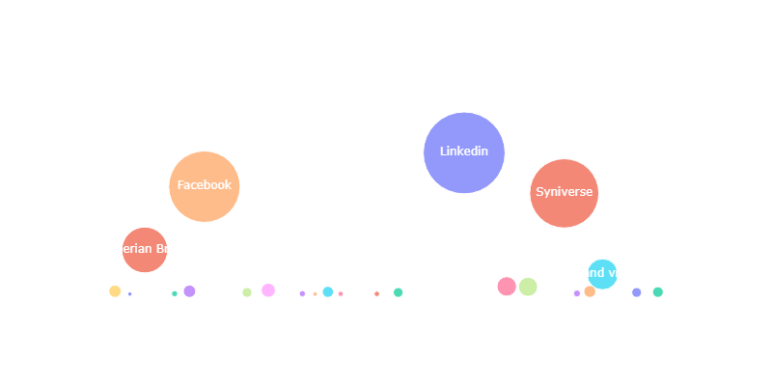
Firmen mit den größten Schäden durch Datenlecks
Vor allem Software-Firmen sind betroffen
Die Daten der Kunden sind ihr größtes Gut
Nicht nur für Softwareunternehmen relevant -> Datenpannen ziehen auch Image Schäden nach sich

Slide 4
Hackingmethoden

Slide 5
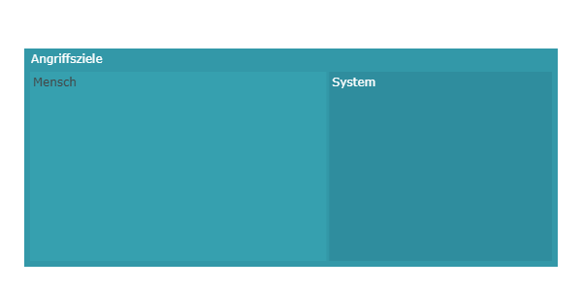
Welche Schwachstelle führt bei Hackern zum Erfolg?
Mensch ist in 57% der Fällen die Schwachstelle
Hackerangriffe die rein auf das System abzielen gibt es seltener als gedacht wird
Durch Schulungen kann die Schwachstelle Mensch deutlich verbessert werden

Slide 6
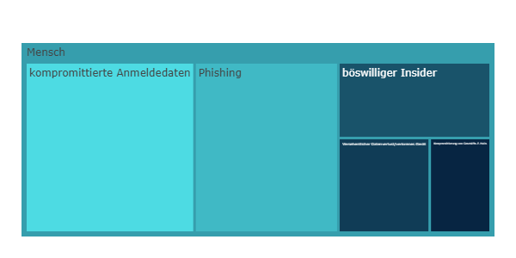
Was sind die erfogreichsten Angriffsarten, mit der Schwachstelle Mensch?
Die größten Potentiale für Hacker sind die komprimittierten oder schwachen Anmeldedaten von Mitarbeitern und das Versenden von Phishing-Mails
Meistens ist es Unwissenheit, die zu Fehlern führt
Sensibilisierung kann hier schon ein wirksames Mittel sein

Slide 7
Phishing

Slide 8
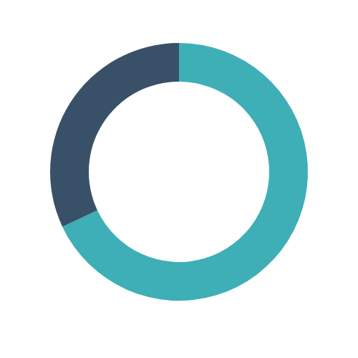
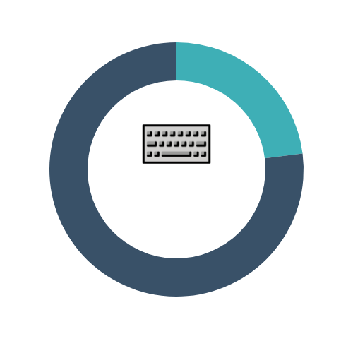
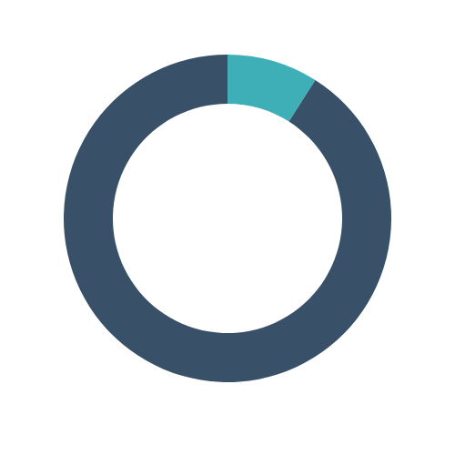
Was wollen Phishing Mails?
68% der Phishing Mails sollen den Nutzer dazu Veranlassen einen Link zu öffnen
Bei 23% der Phishing Mails sollen der Nutzer sensible Daten angeben
9% aller Phishing Mails zielen darauf ab, den Nutzer den Anhang öffnen zu lassen

Slide 9
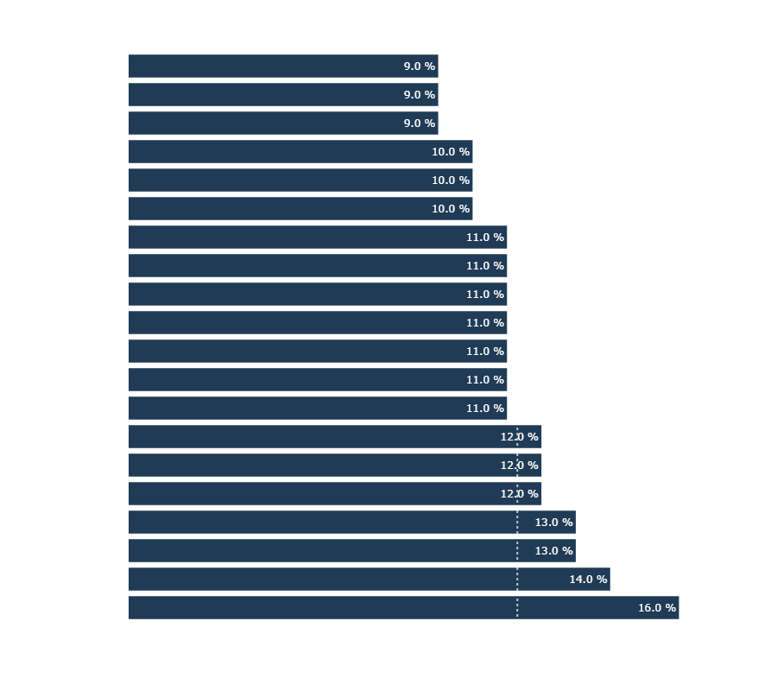
Welche Branchen fallen auf Phishing rein?
Branchen die digital sind
Branchen die interessante Daten haben
Branchen die beliebte Ziele sind, sollten auch mehr schulen

Slide 10
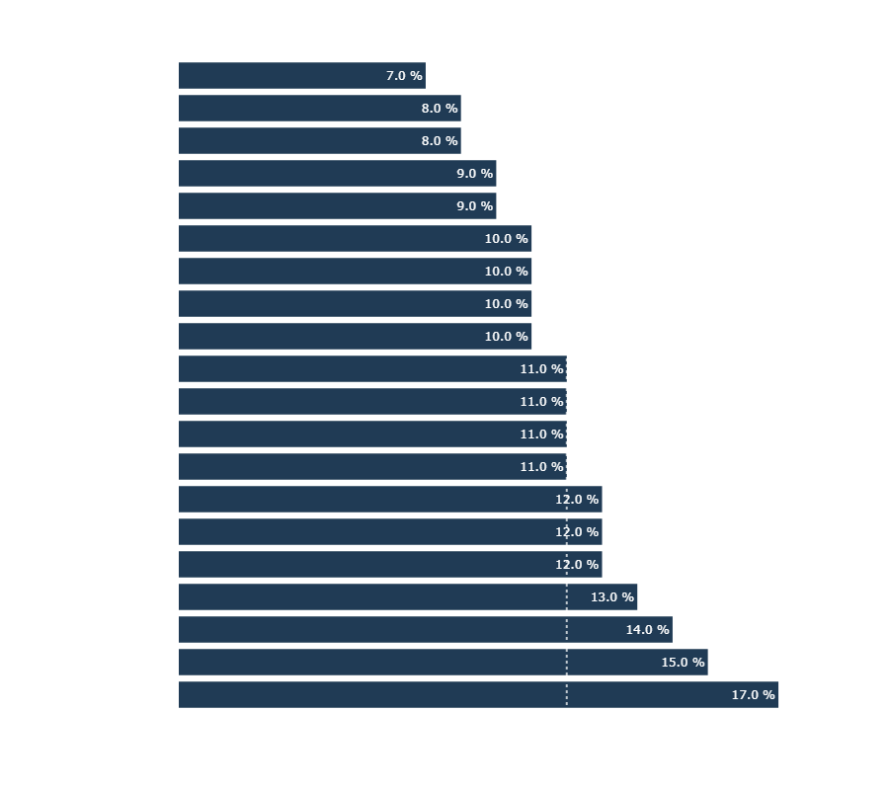
Welche Abteilungen sind anfällig für Phishing?
Abteilungen die viel Kommunikation betreiben, wie Vetrieb und Marketing sollte beobachtet werden
Gebäudemanagement wird nicht so viel geschult, da sie nicht so oft Phishing Mails erhalten
Wichtig alle Abteilungen zu schulen, denn eine Kette ist nur so stark, wie ihr schwächstes Glied

Slide 11
Passwortsicherheit

Slide 12
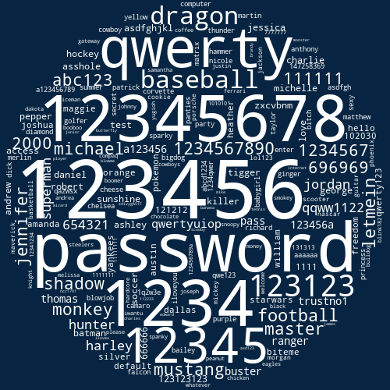
Was ist ein schlechtes Passwort?
Kurze Passwörter -> Die Passwortlänge potentiert die Stärke des Passworts
Passwörter mit wenig Zeichenvariationen -> Wenn man Sonderzeichen nutzt erhöht sich die Zahl der Möglichen Zeichen direkt um 32
Existierende Wörter -> Hacker verwenden Wörterbücher um Passwörter zu knacken

